Slide 1

Introduction SQL on RDBMS MariaDB Studi kasus: Pencatatan Data Lagu
Aryajaya Almsyah, S.Kom.

Slide 2
Kebutuhan perangkat lunak
Xampp v.7.4.25 (https://www.apachefriends.org/download.html)
Engine PHP v7.4.25. Default Port 80
Engine MariaDB v10.4.21). Default Port 3306
Sejak xampp versi 7. Engine MySQL diganti menjadi MariaDB
Dbeaver v.7.3.1 (https://dbeaver.io/download/)
Teks Editor MariaDB (Versi membutuhkan memory RAM namun fiturnya lebih lengkap)
HeidiSQL v.11.3.0.6295
Teks Editor MariaDB (Versi lebih hemat memory RAM namun fiturnya terbatas)
Draw IO v.13.9.9 (https://www.diagrams.net/)
Desain ERD notasi crow foot

Slide 3
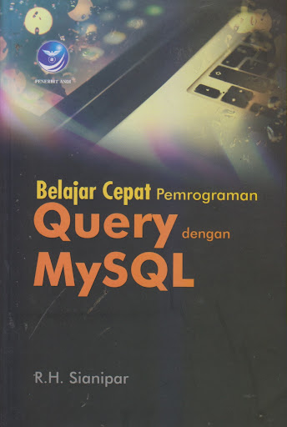


Sumber bahan bacaan
Fundamental MySQL
Fundamental PHP
Implementasi PHP + MySQLi
Konsep Modularisasi

Slide 4
Outline Pembahasan
Syntax Subquery
Syntax View
Syntax JOIN
Klausa WHERE
Klausa ORDER BY
Klausa DISTINCT
Klausa LIMIT
Klausa BETWEEN
Klausa GROUP BY
Klausa HAVING
Inner JOIN

Slide 5

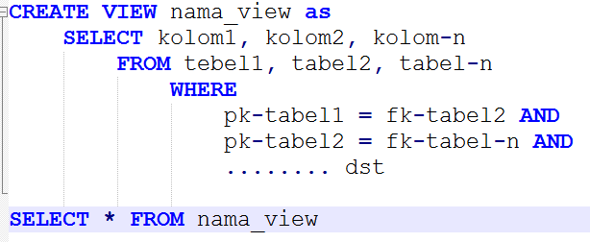
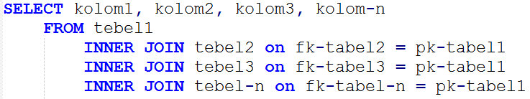
Syntax Dasar SubQuery, View, Join
Syntax Subquery (bersifat client-side)
Syntax View (bersifat server side)
Syntax Inner JOIN (bersifat client side)

Slide 6
Impelemtasi SQL
Studi kasus: Data Musik

Slide 7

Rumusan Masalah
Data-data dari Sampul Kaset tersebut
Artis = tipe-X
Album = Ska Phobia
Lagu = Anggan, Frustasi, Genit, dll.
Label = Aquarius Musikindo
Rilis = 18 November 1999
Gendre = SKA
Bagaimana membuat racangan basis data untuk pencatatan data lagu ....? Pertemuan minggu lalu
Bagaimana memanipulasi data-data tersebut menjadi informasi yang lebih bermanfaat .... ?
Pertemuan minggu ini
Gambar x. Album Ska Phobia - TipeX

Slide 8
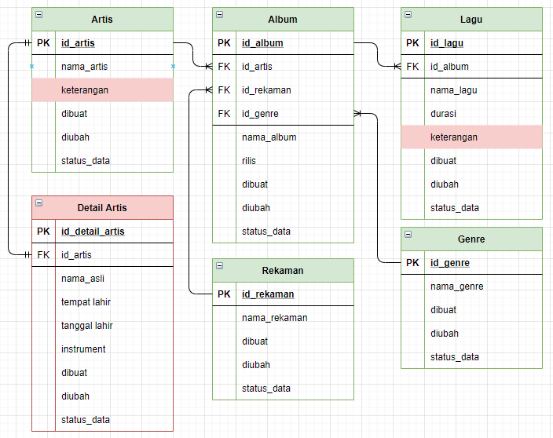
Desain ERD Data Musik
Note. Warna merah muda merupakan update dari versi sebelumnya
Kolom keterangan pada tabel artis
Bertipe ENUM,
Grup Musik
Grup Vokal
Penyanyi Solo
Kolom keterangan pada tabel lagu
Bertipe ENUM,
Lagu Hits
Lagu OST
NULL

Slide 9

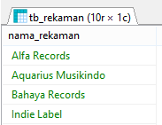
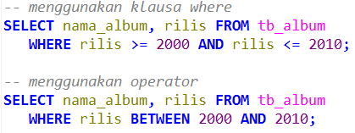
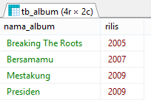
Contoh Soal
Sebutkan nama-nama rekaman kemudian urutkan secara ascending
Sebutkan nama-nama album yang rilis diantara tahun 2000 sampai tahun 2010

Slide 10
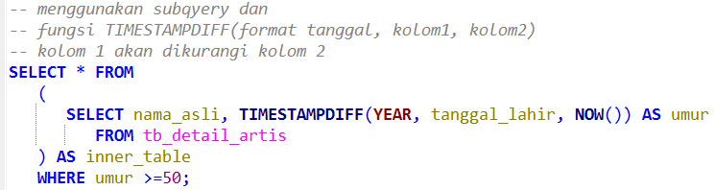
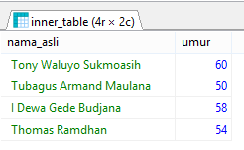

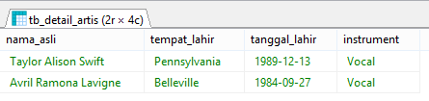
Contoh Soal
Sebutkan nama-nama artis yang memiliki umur lebih dari 50 tahun
Sebutkan data artis secara detail yang memiliki awalan nama taylor atau Avril

Slide 11
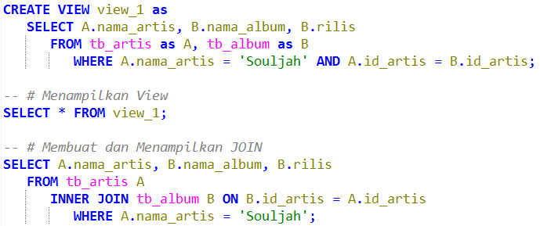
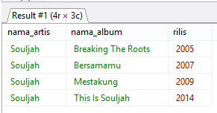
Contoh Soal
Sebutkan nama-nama album yg dibuat oleh Souljah

Slide 12
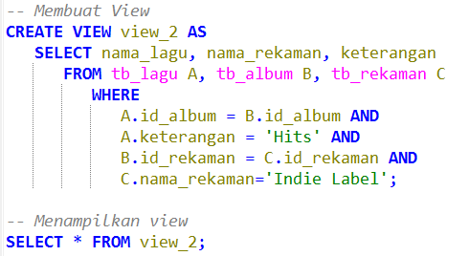
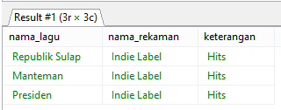
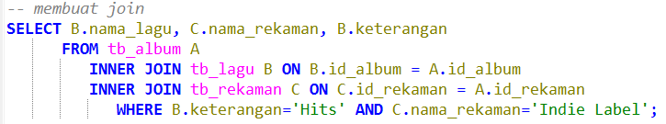
Contoh Soal
Sebutkan lagu-lagu yg direkam secara indie label

Slide 13

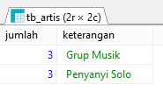
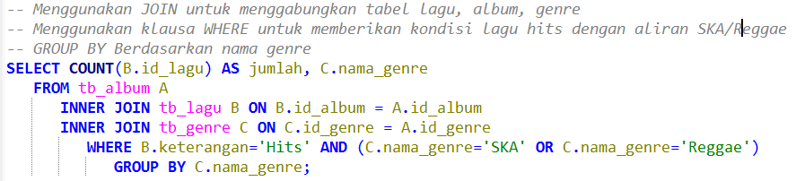
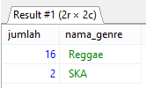
Contoh Soal
Berapa jumlah grup musik dan penyanyi solo
Berapa banyak jumlah lagu hits yang memiliki aliran musik SKA dan/atau Reggae

Slide 14
Latihan Soal
-- 1. Sebutkan nama-nama lagu yg hits kemudian rilis diantara tahun 2000-2010
-- 2. Sebutkan nama-nama vokalis yang lahir di Jakarta
-- 3. Berapa banyak jumlah instrumen yang tersedia pada pada tabel detail artis
-- 4. Berapa lama durasi lagu dari album Mestakung dan SKA Phobia
-- 5. Berapa banyak jumlah lagu hits yang dibuat oleh Tipe-X
-- 6. Berapa jumlah lagu yg direkam oleh Aquarius Musikindo
-- 7. Sebutkan nama vocalis yang memiliki aliran musik reggae

Slide 15
Next Pertemuan
Membuat aplikasi 2-tier dgn data relasional

Slide 16
TERIMA KASIH

